Slide 1
團契．社區班介紹
2018 展望聯誼
台灣基督長老教會中興教會

Slide 2
婦女暨夫婦團契

Slide 4
聖歌隊

Slide 6
青年團契

Slide 7
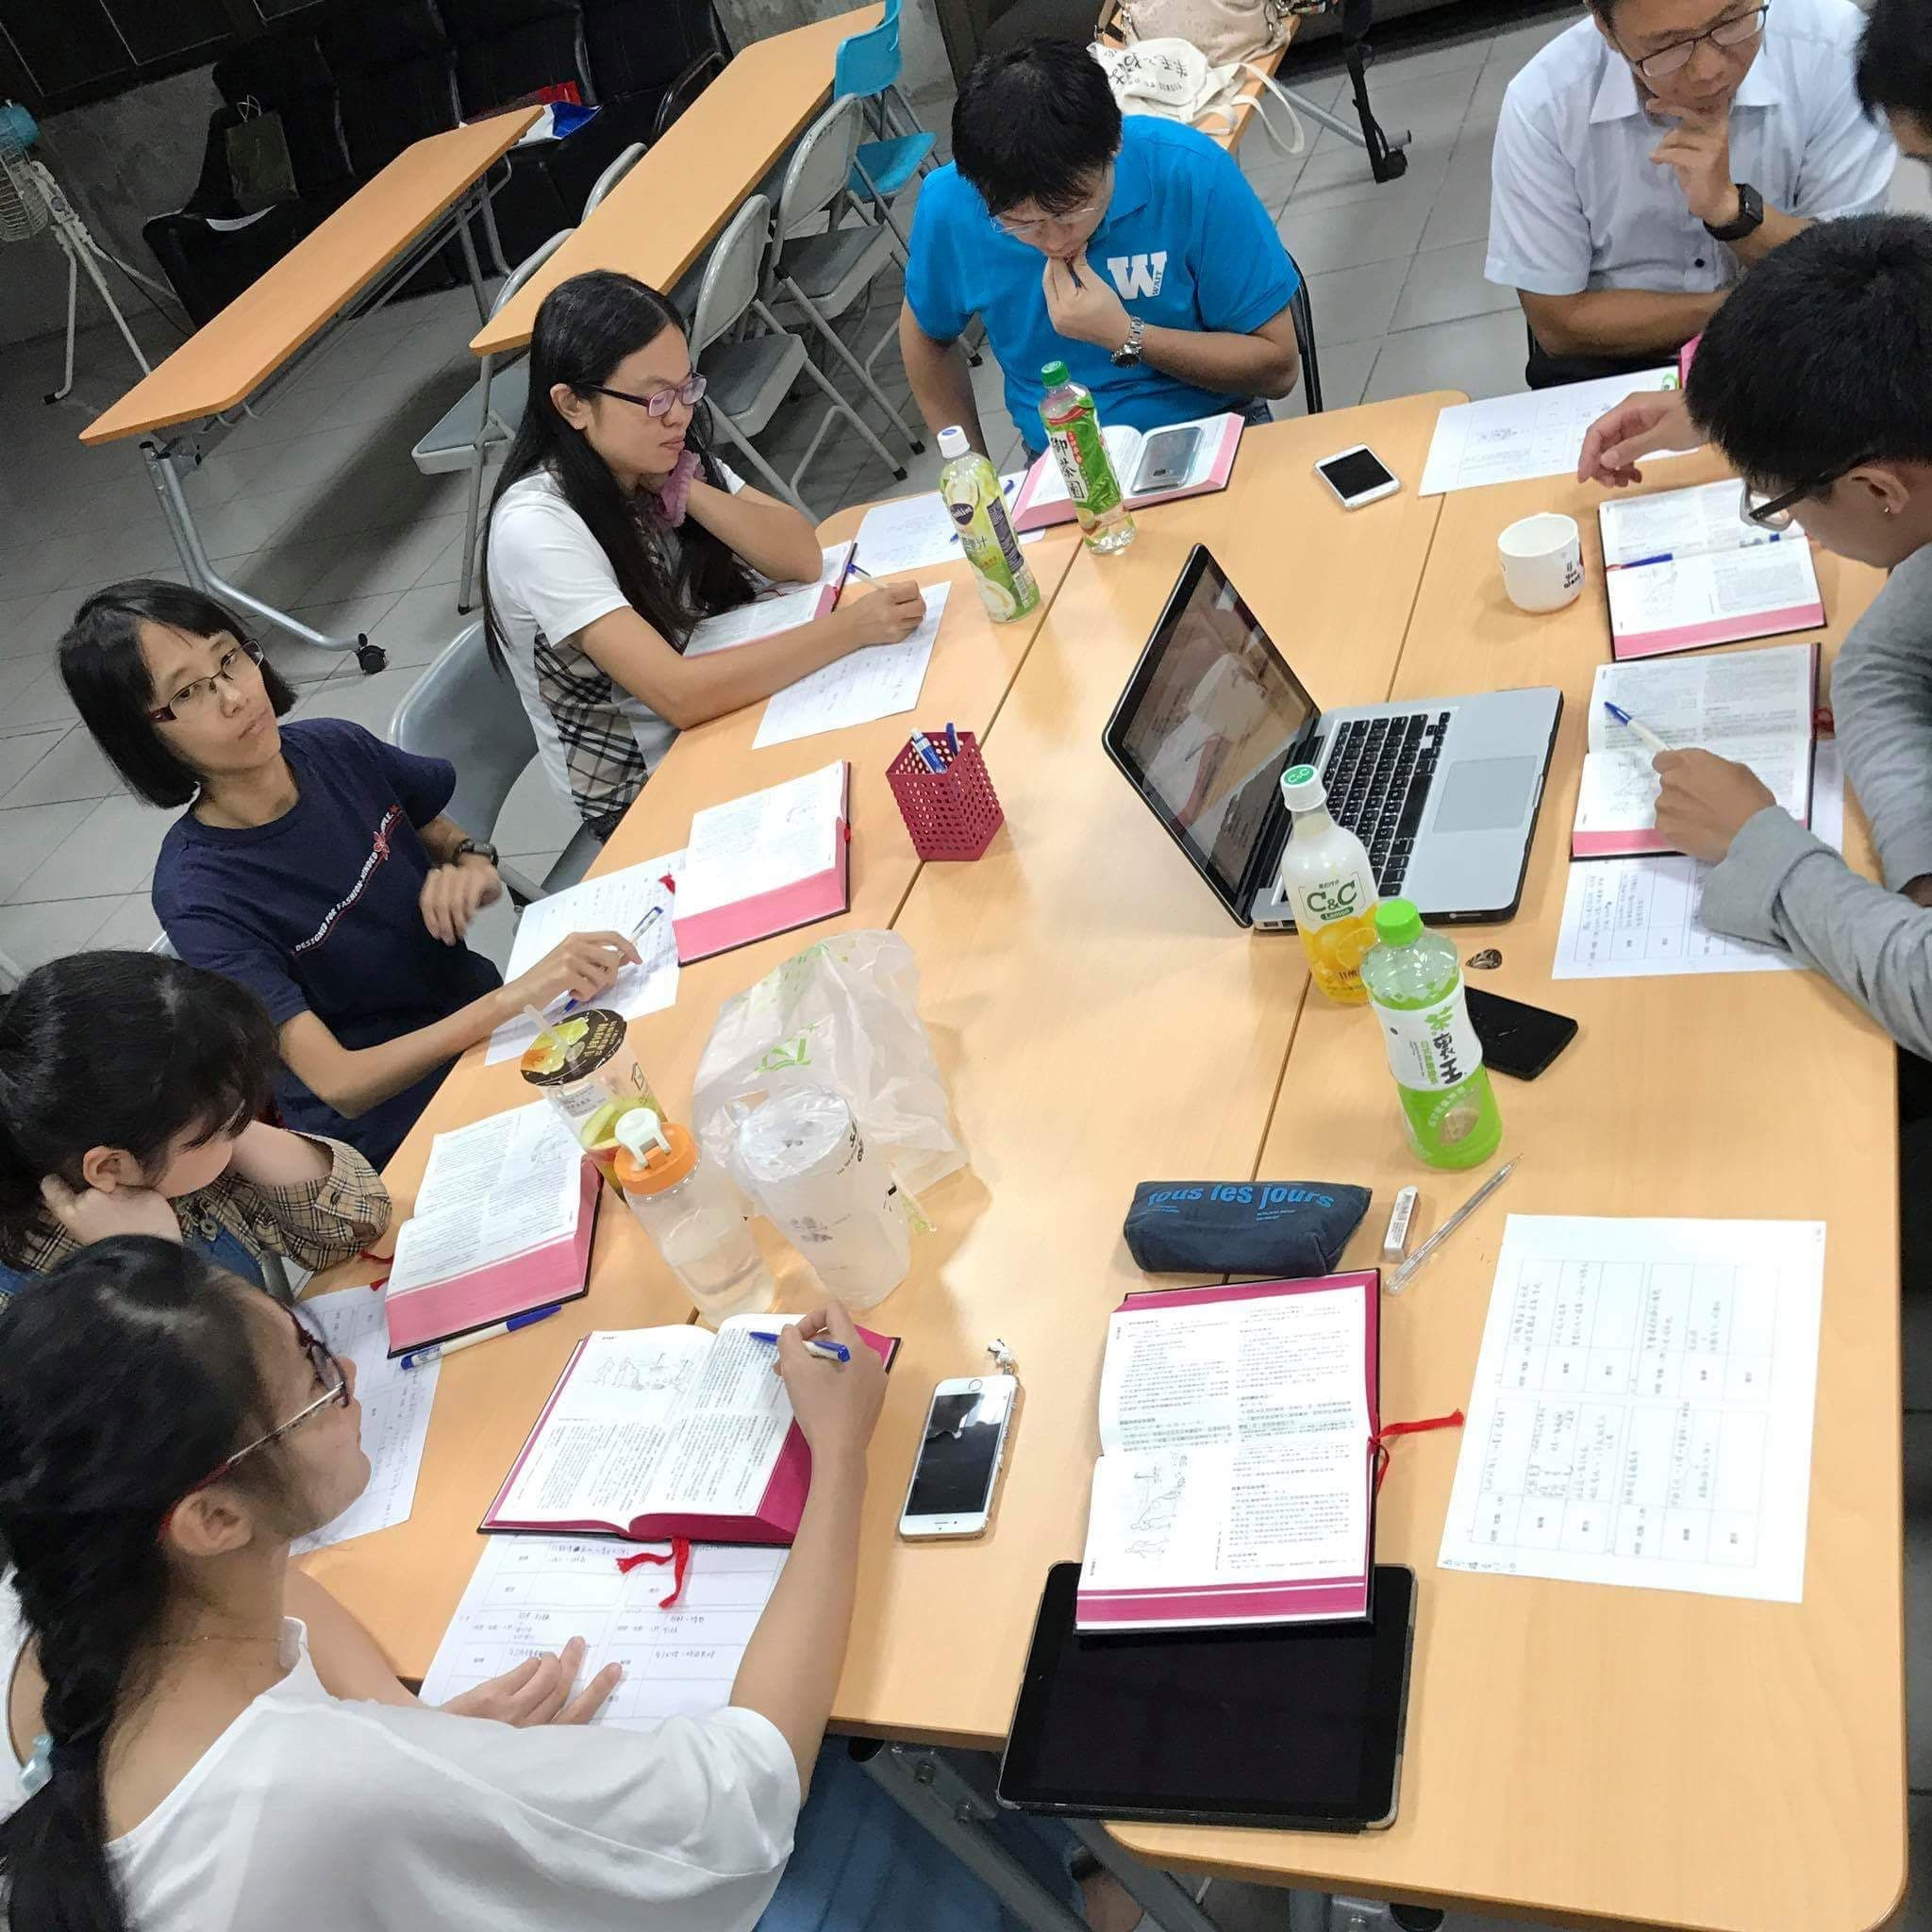
讀經、禱告會

Slide 8
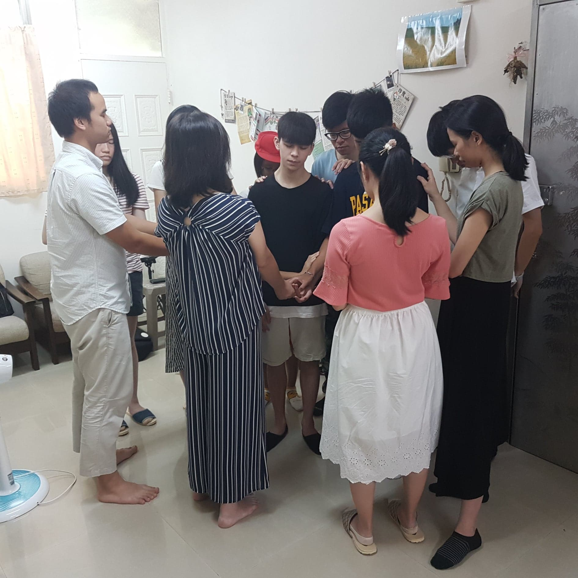
為彼此代禱

Slide 9
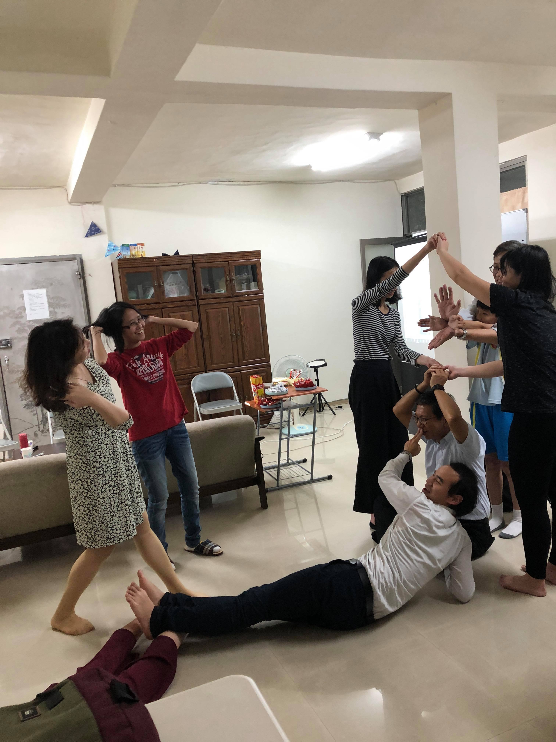
團康活動

Slide 10
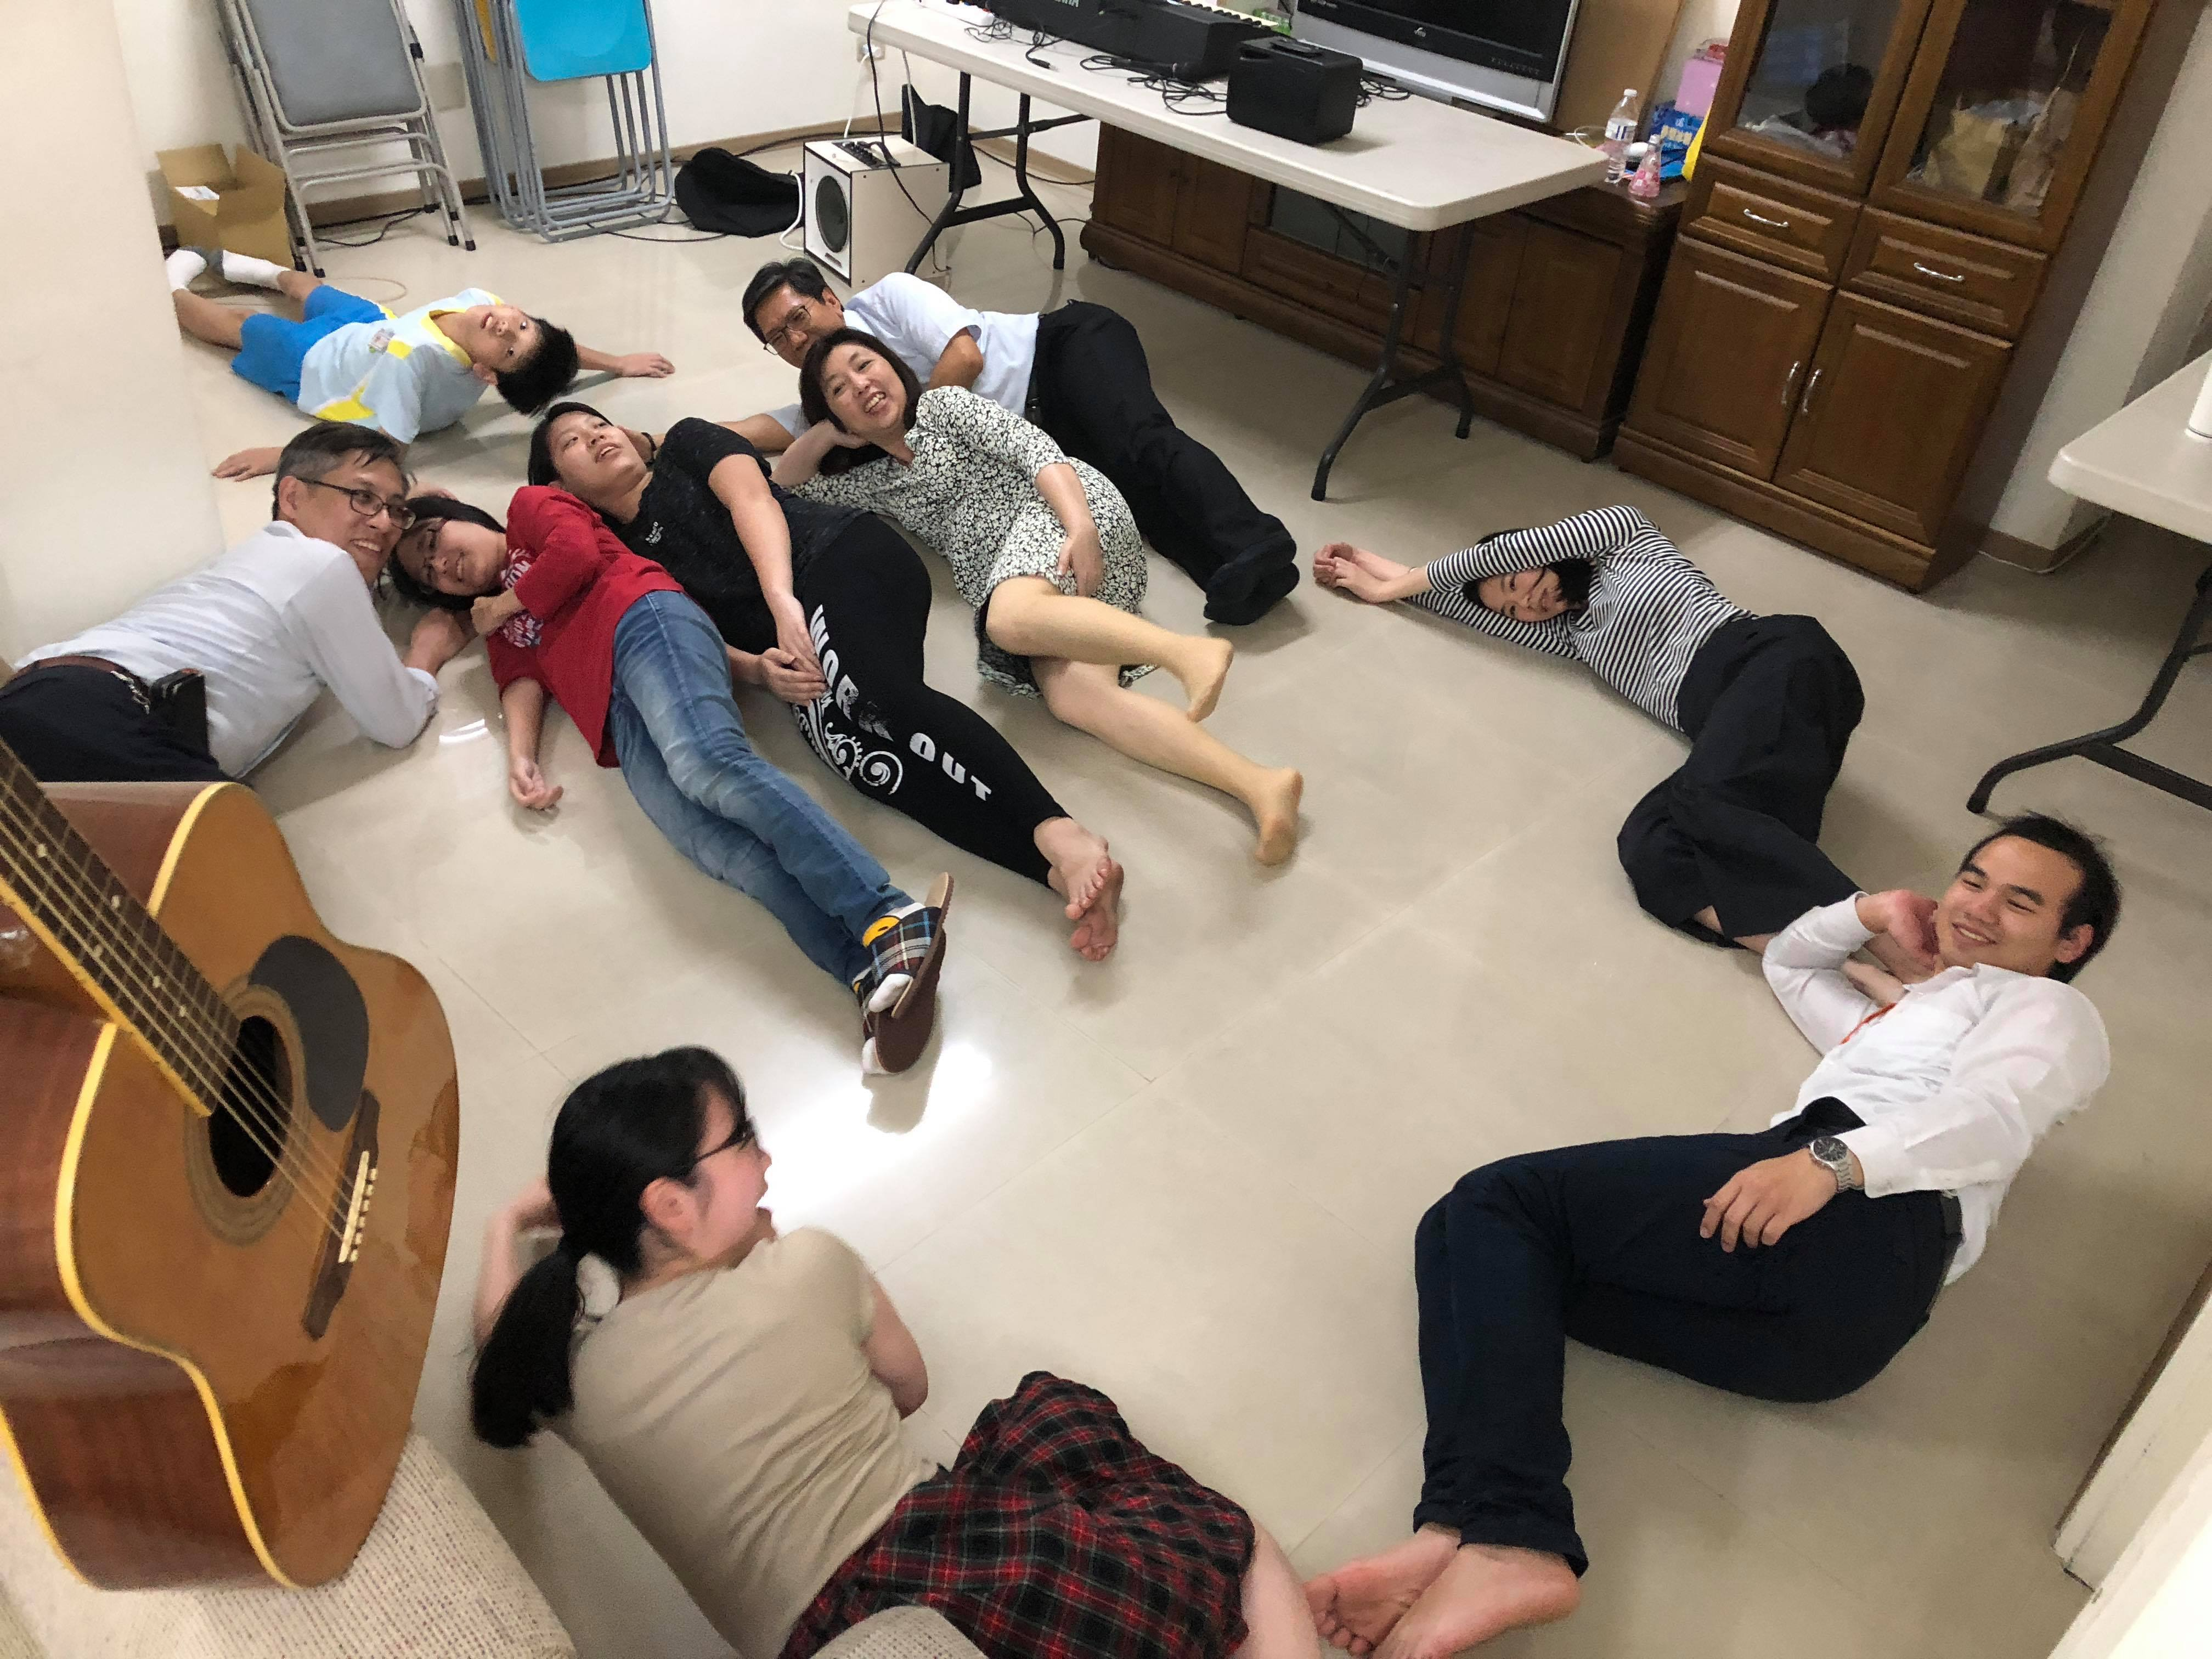
團康活動

Slide 11
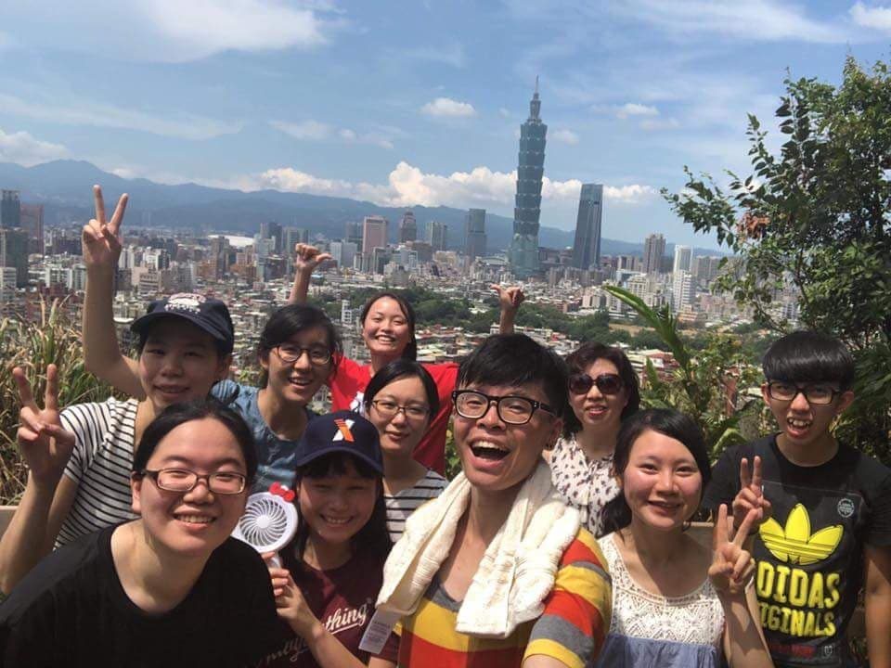
戶外踏青

Slide 12
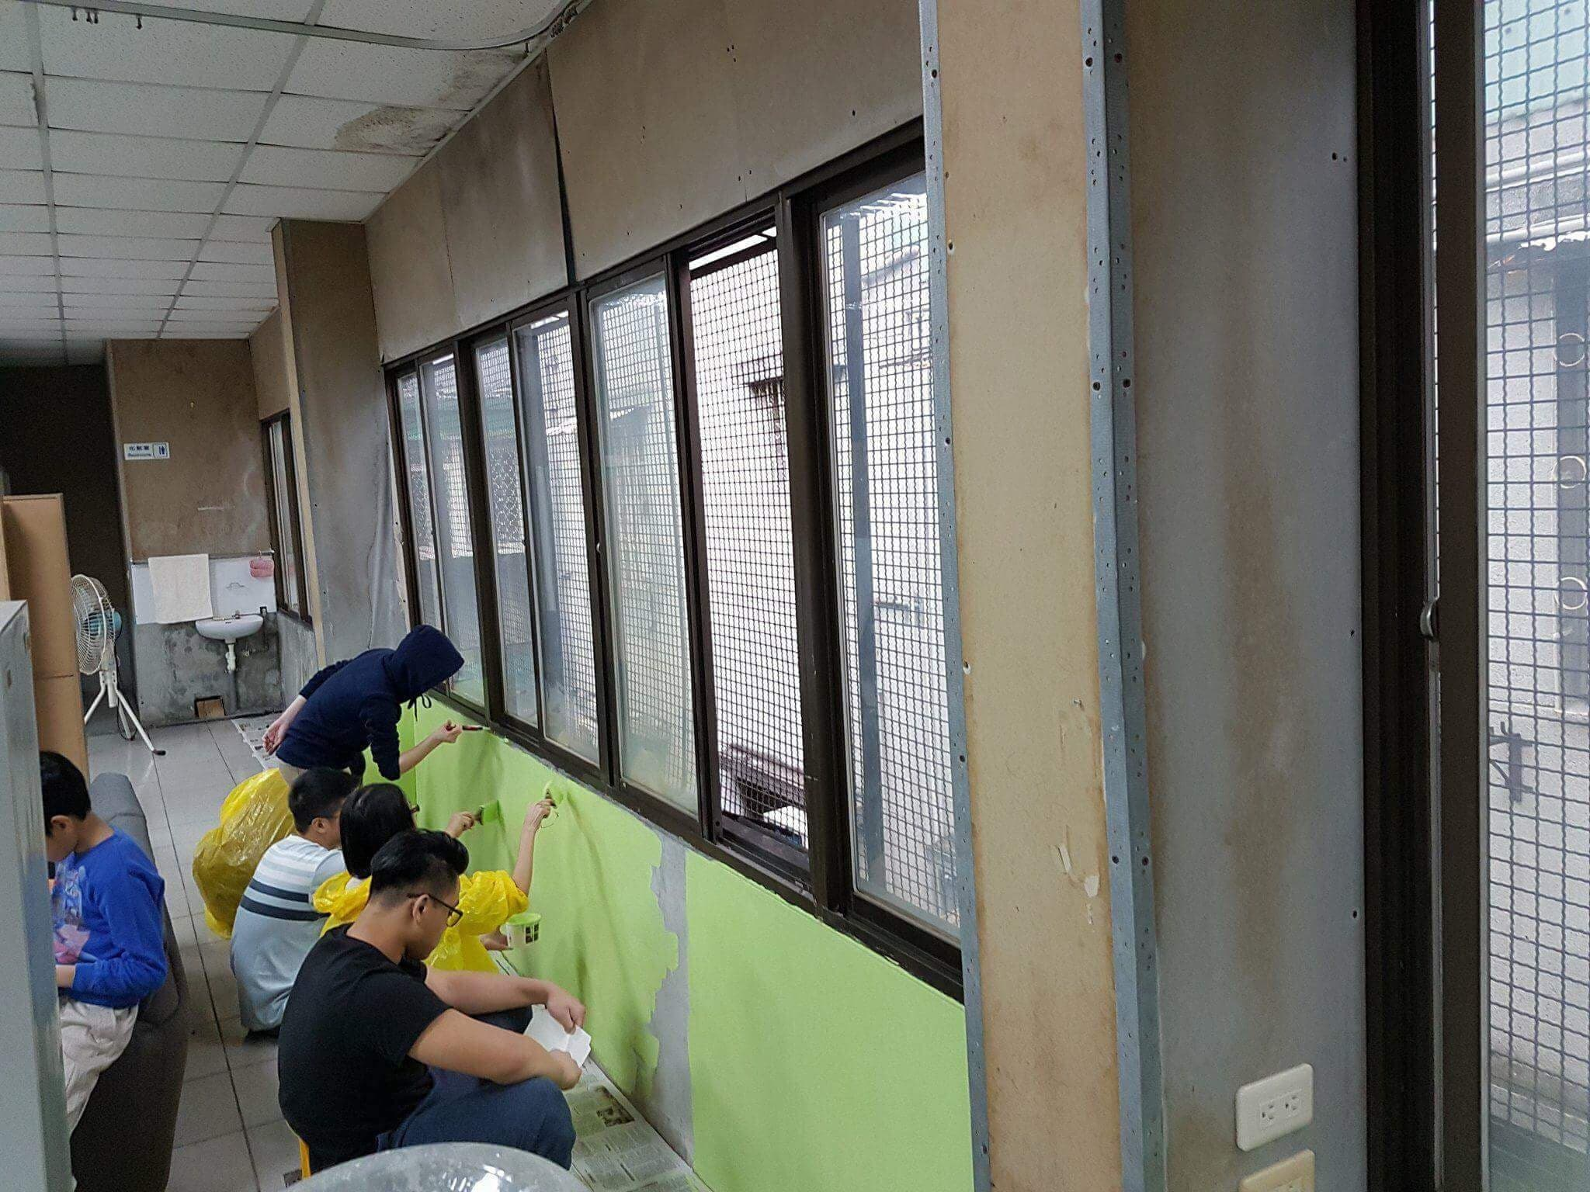
教會四樓油漆

Slide 13
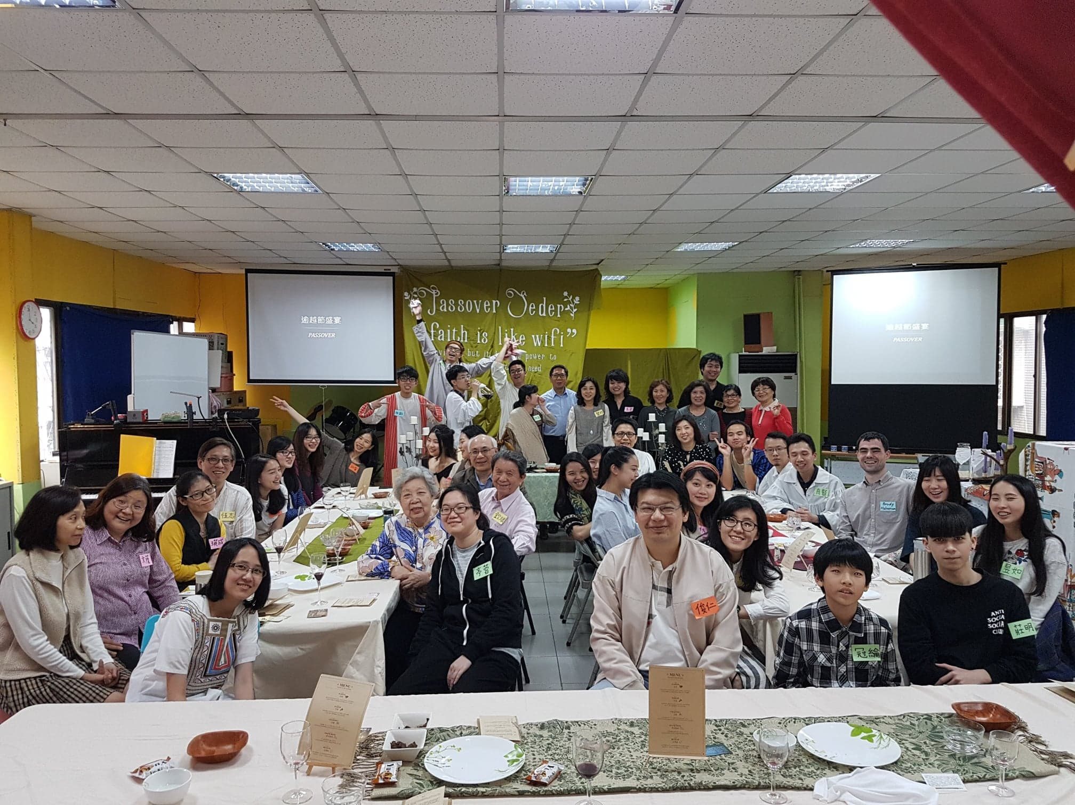
福音茶會 – 逾越節

Slide 14
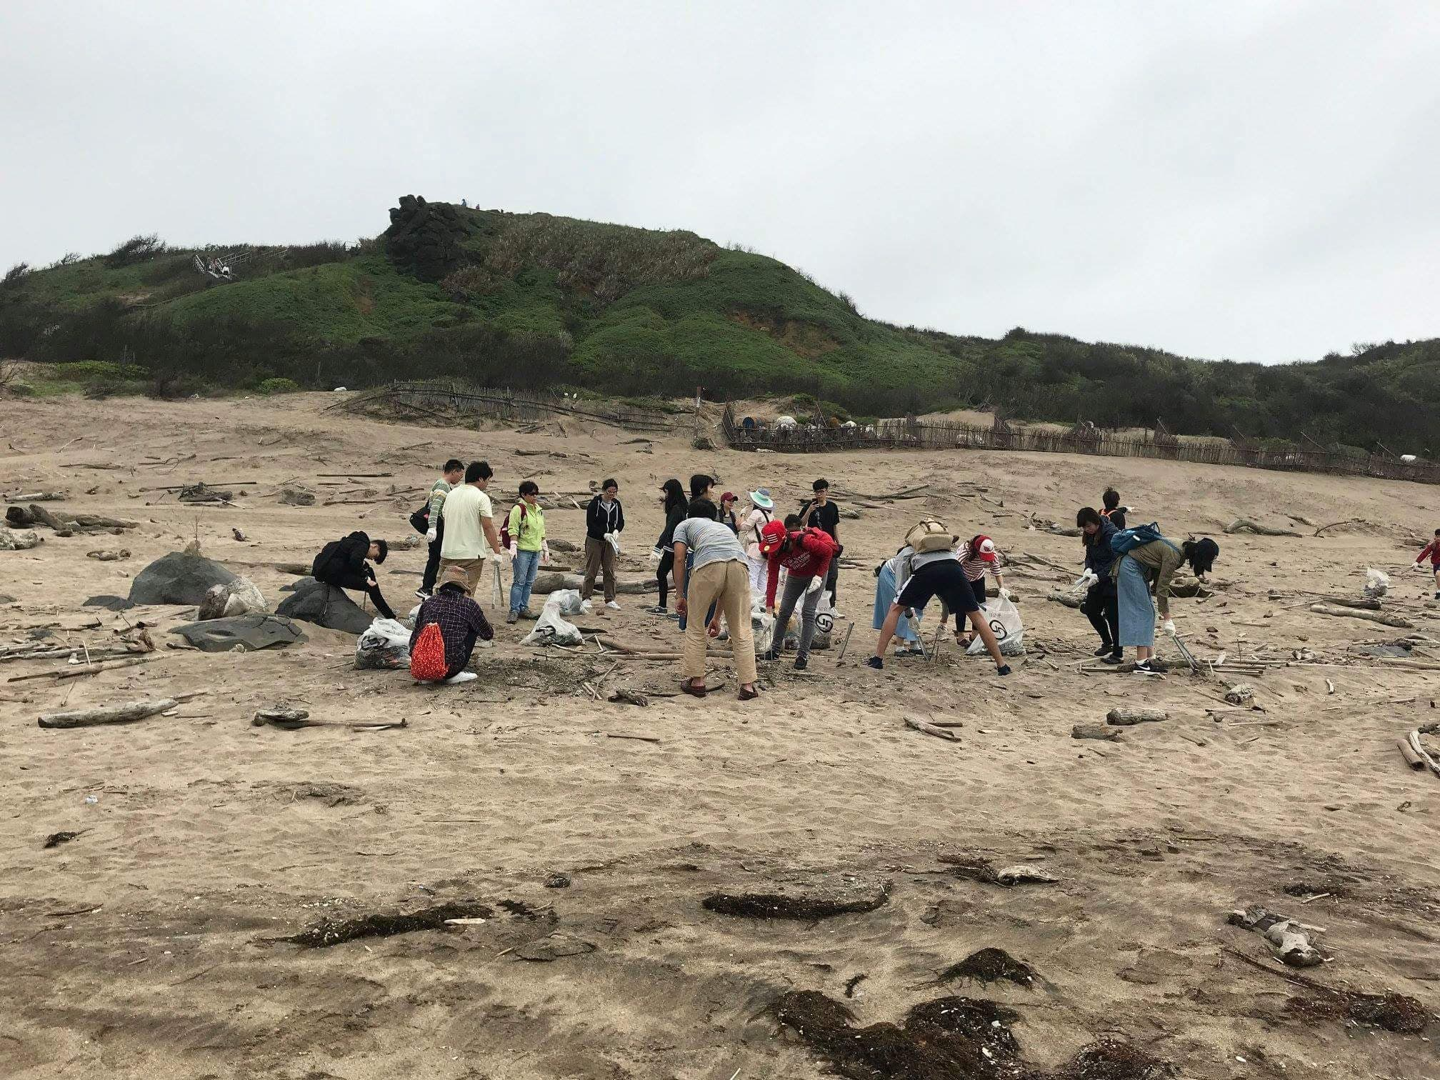
淨灘

Slide 15
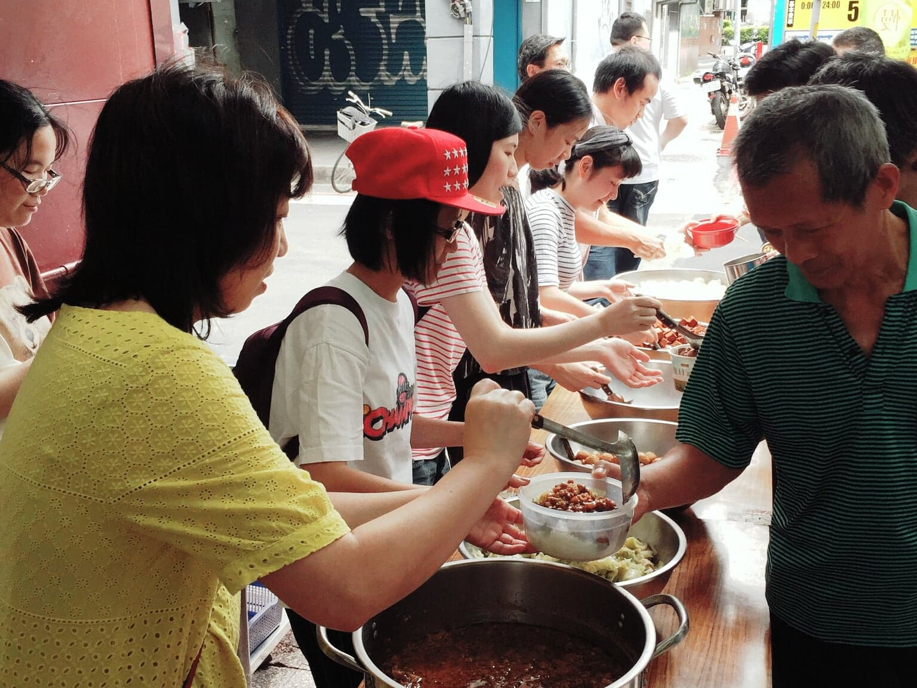
恩友中心服事

Slide 16
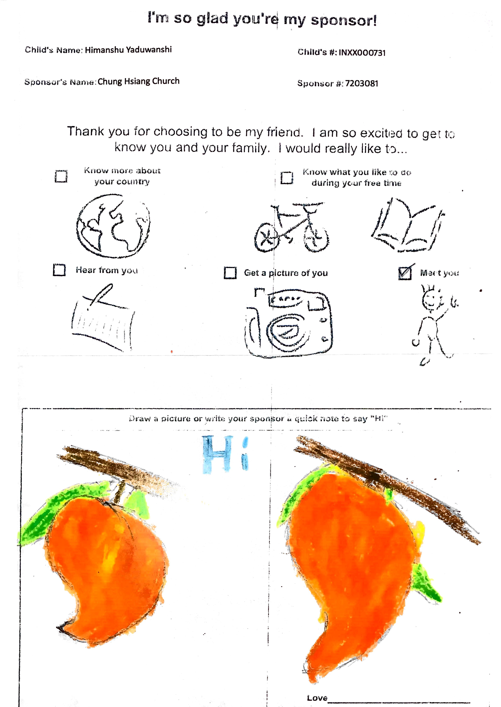
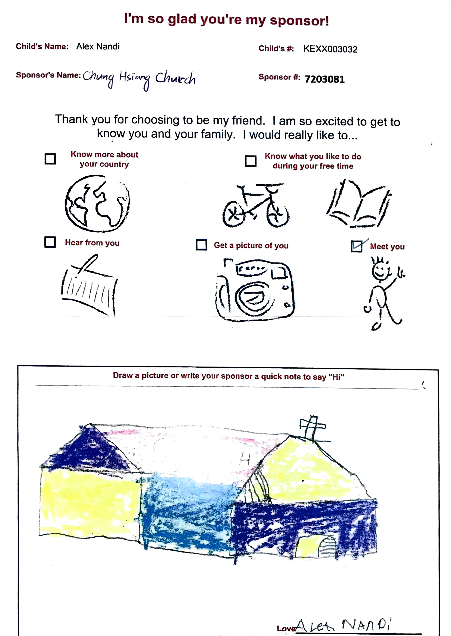
資助幫助弱勢兒童

Slide 17
兒童主日學

Slide 18
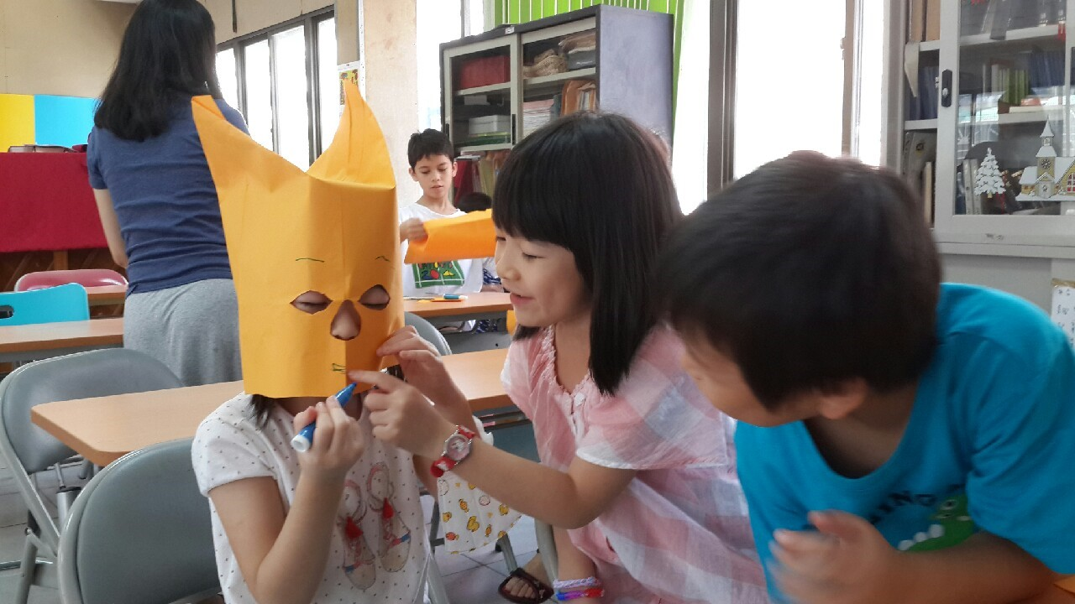
週日主日學課程

Slide 19
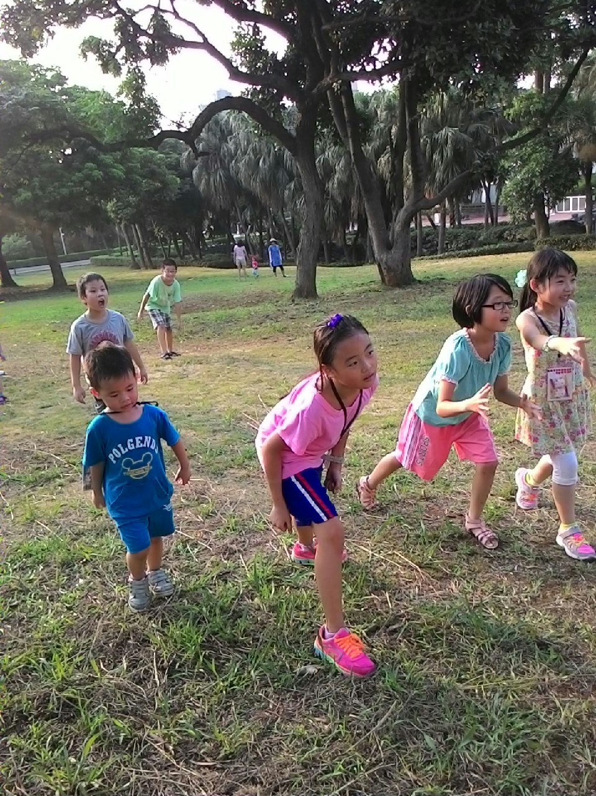
三芝夏令營

Slide 20
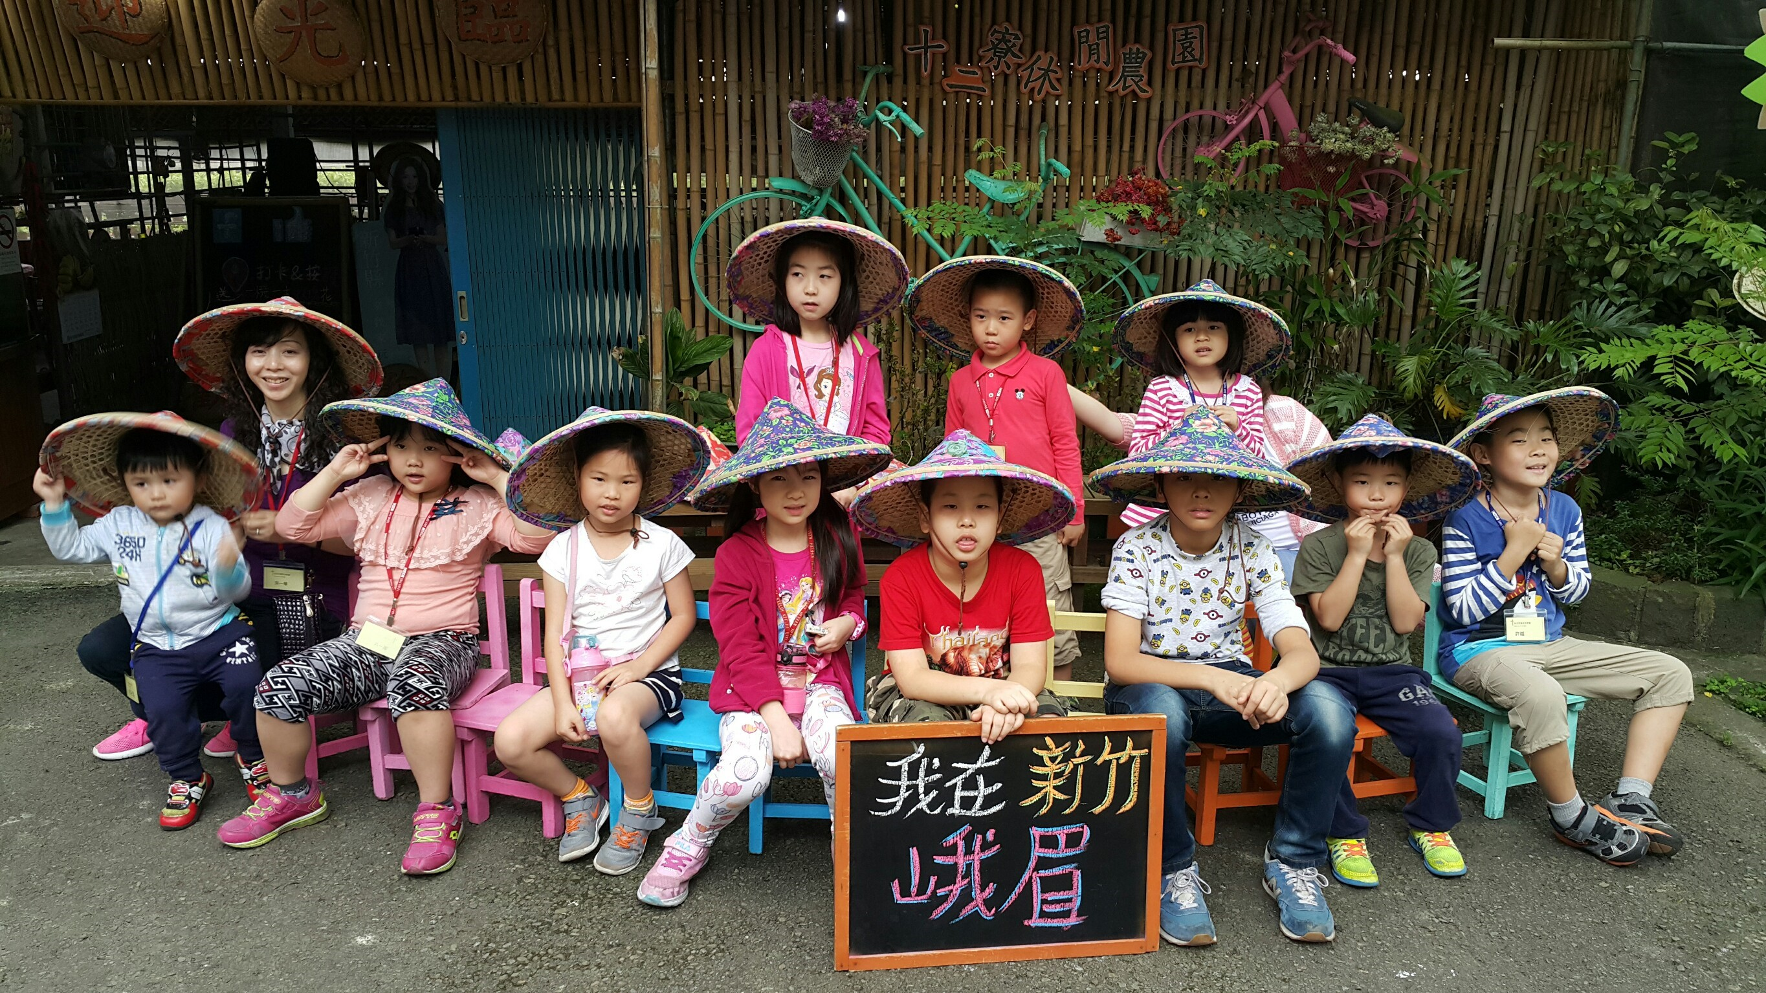
野外禮拜

Slide 21
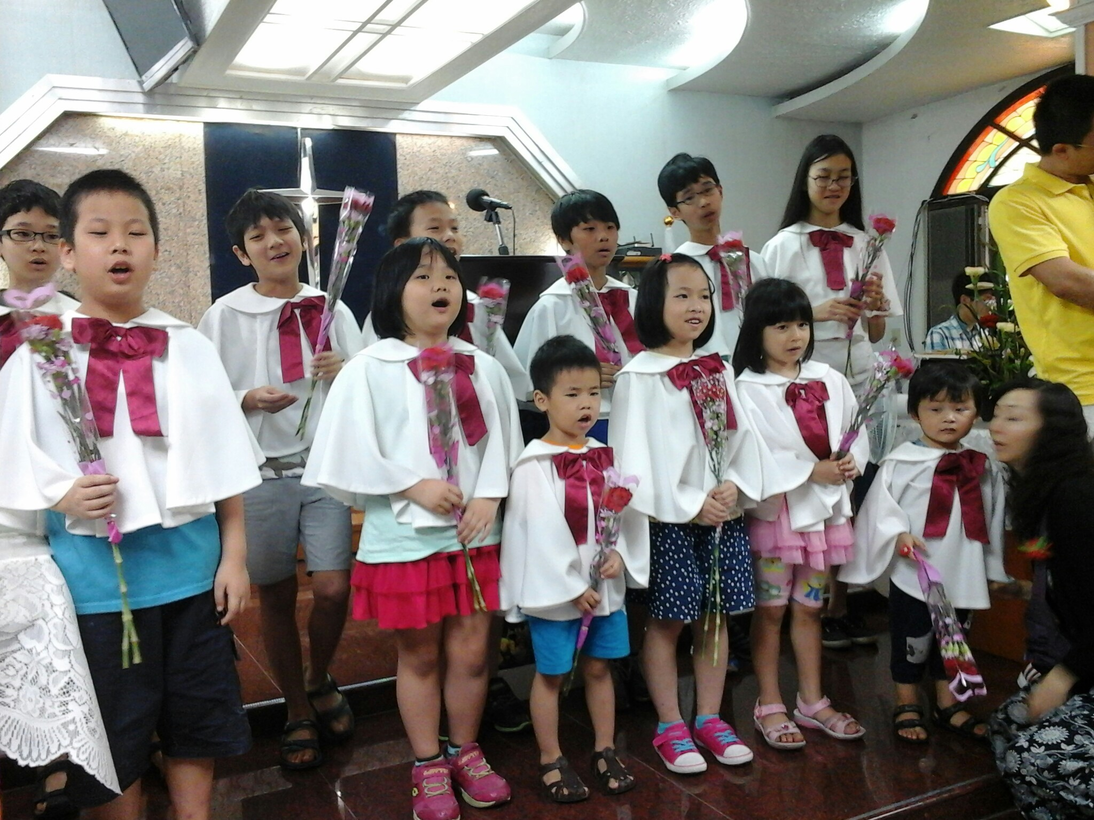
母親節獻詩

Slide 22
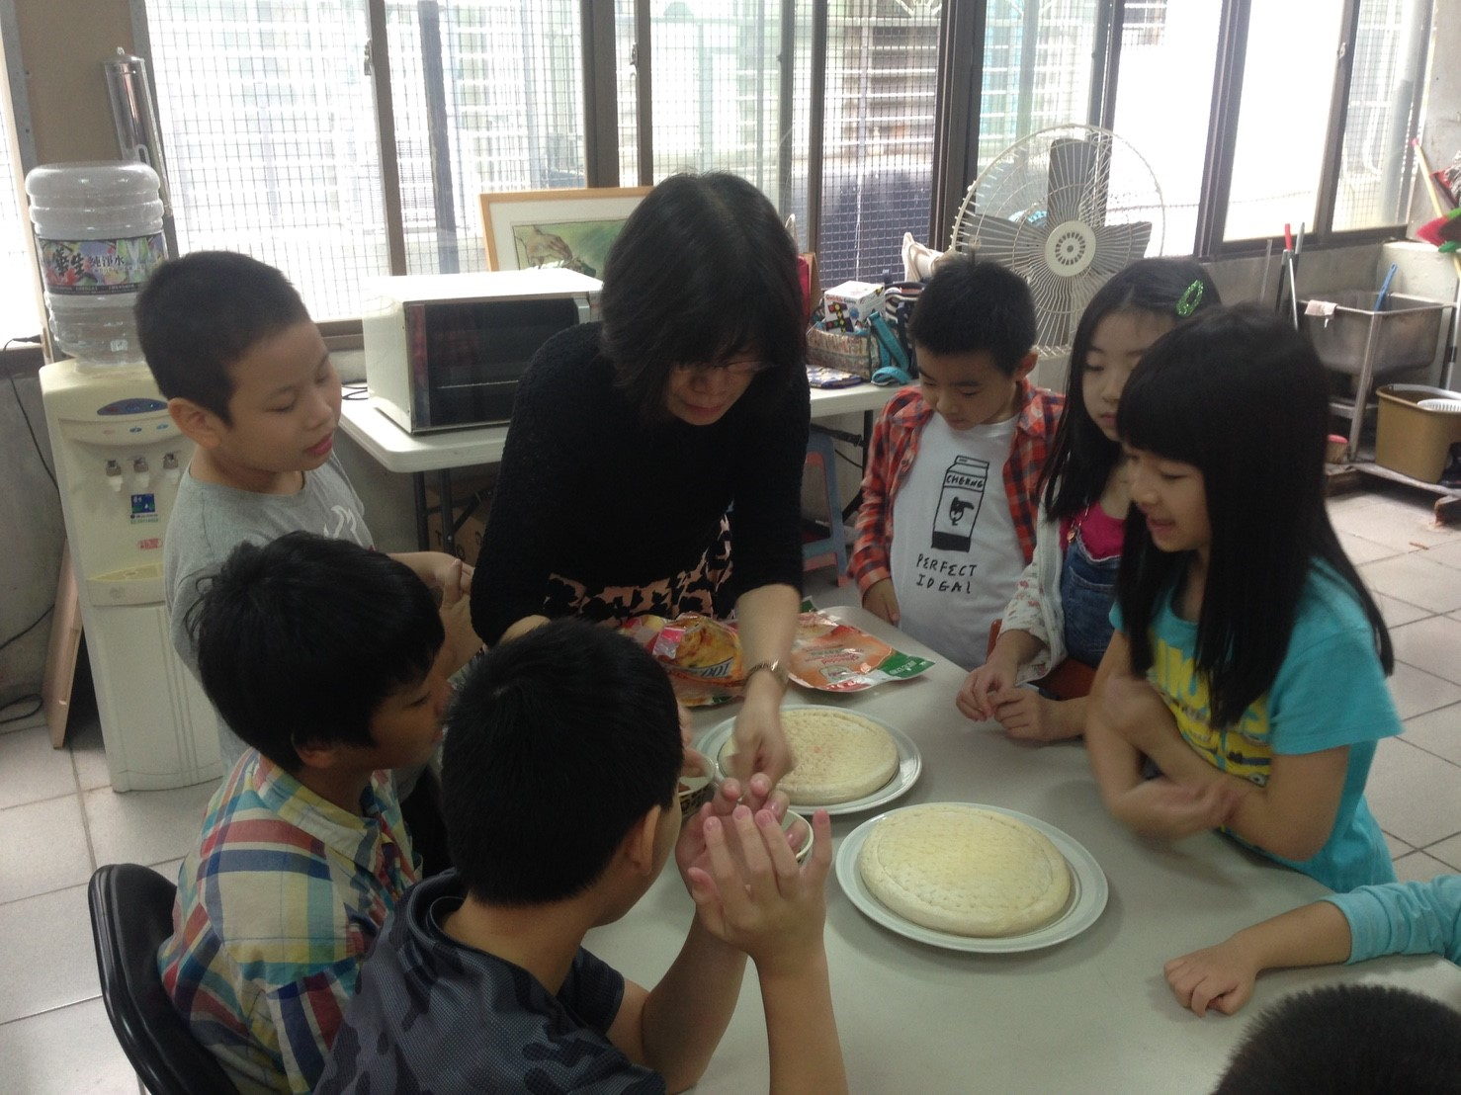
動手做 pizza

Slide 23
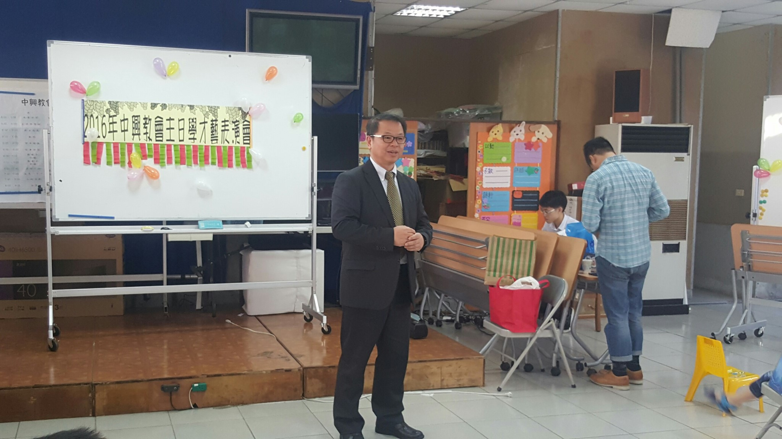
才藝表演

Slide 24
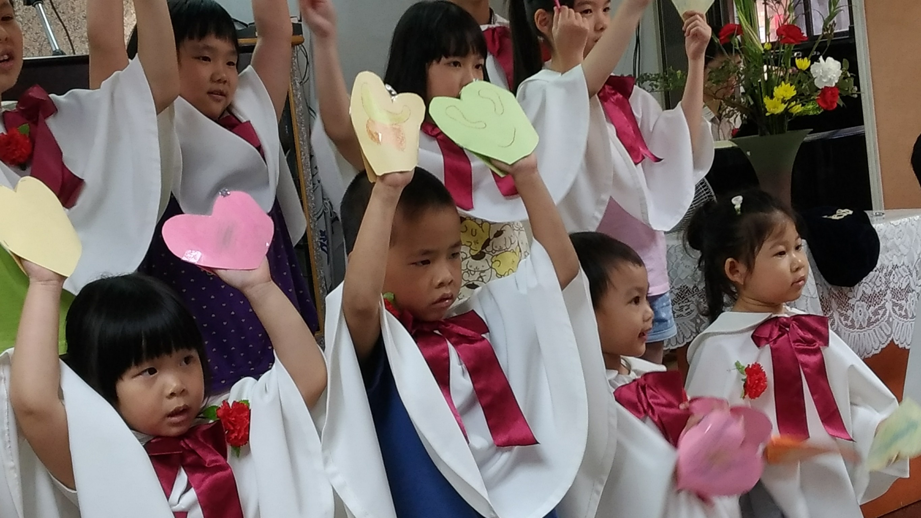
母親節獻詩

Slide 25
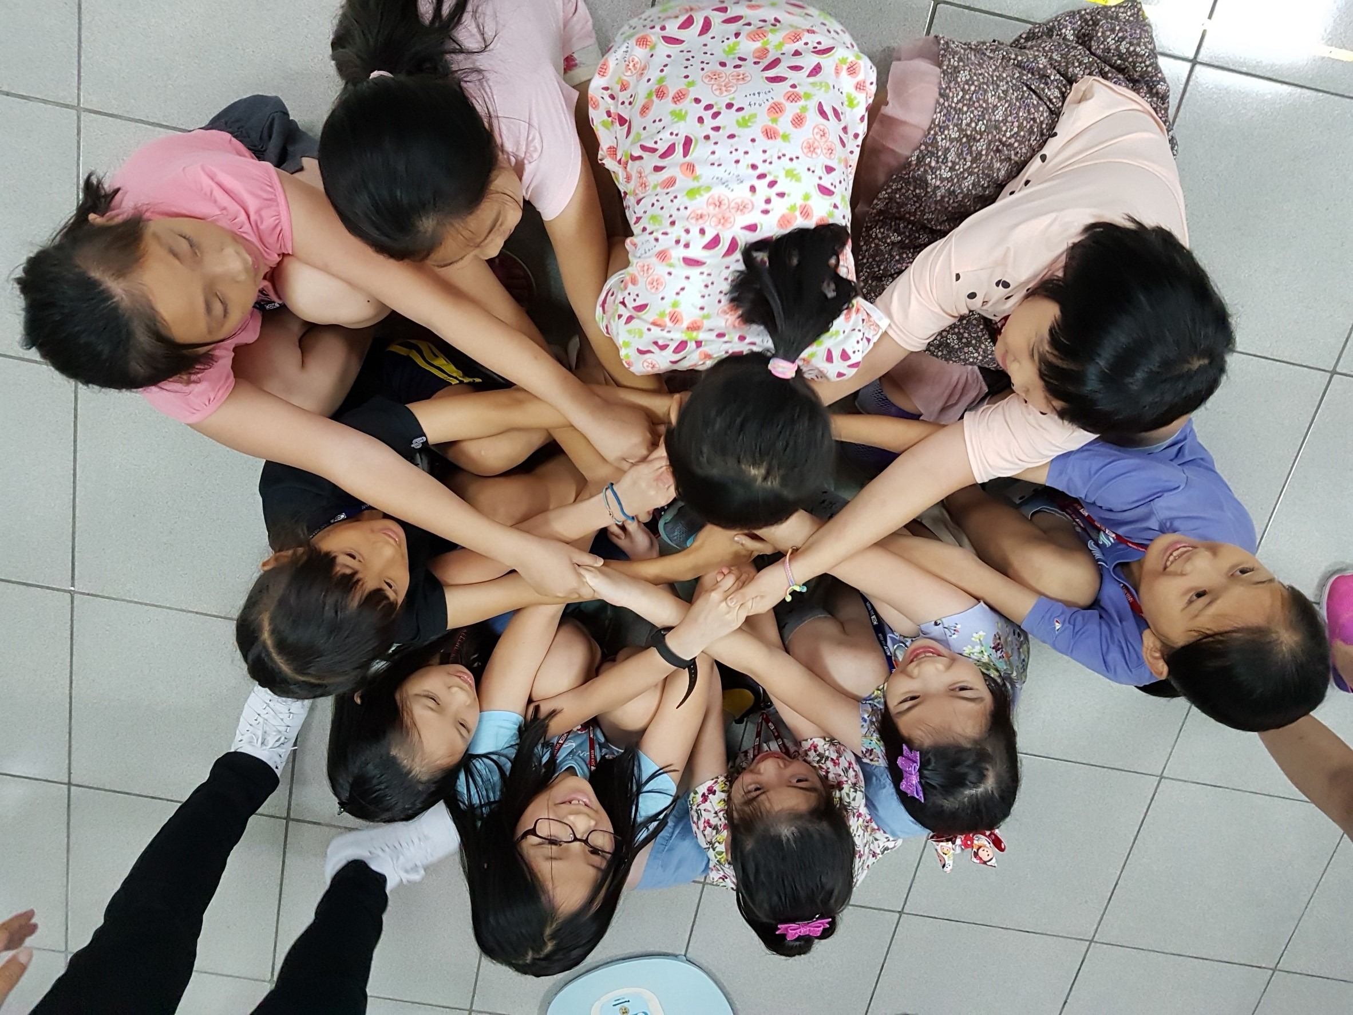
夏季主日學

Slide 26
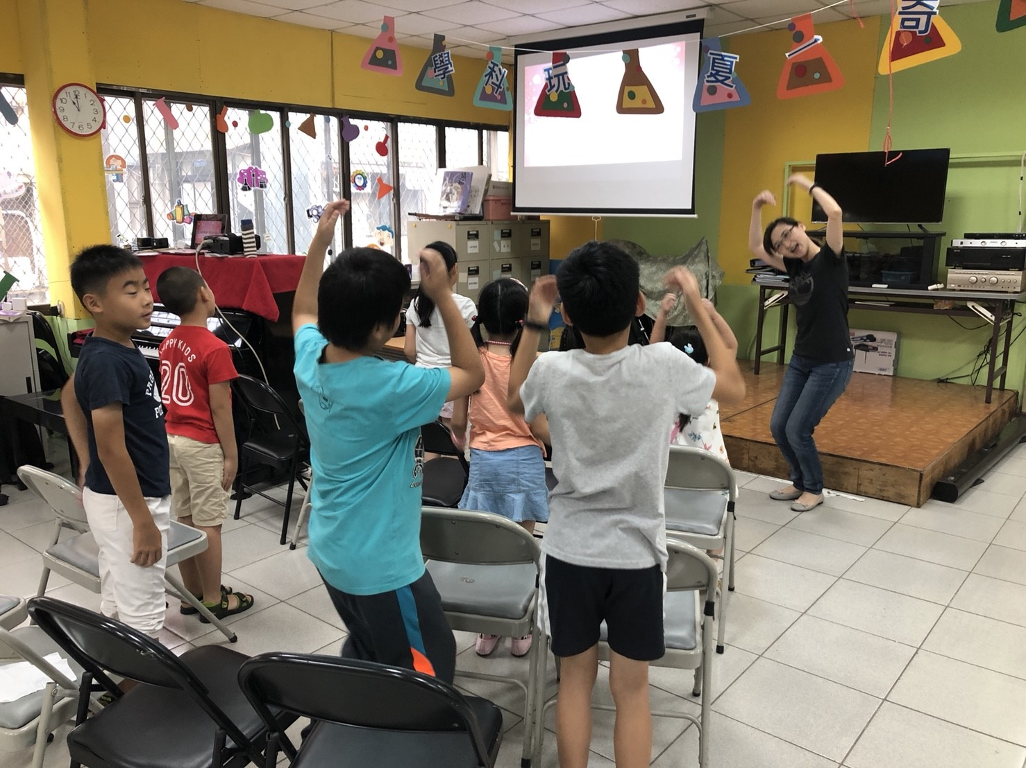
詩歌教唱

